Slide 1
基隆市尚仁國民小學 113學年度交通安全評鑑 佐證資料
2025.10.03

Slide 2
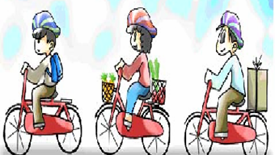
目次
1.組織、計畫與宣導
2.教學與活動
3.交通安全與輔導
4.創新與重大成效
Notes:
注意：若要變更此投影片上的影像，請選取該影像並將它刪除。然後按一下預留位置中的 [圖片] 圖示以插入您自己的影像。

Slide 3
一、組織、計畫與宣導

Slide 4
1-1安全教育推動小組

Slide 5
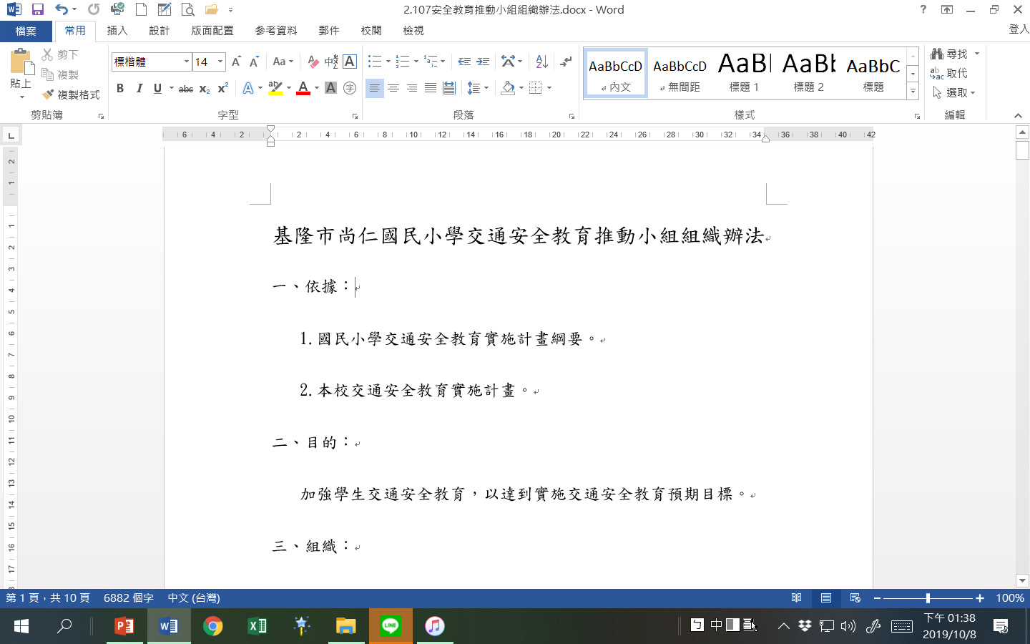
詳如紙本
1.交通安全推動小組組織辦法

Slide 6
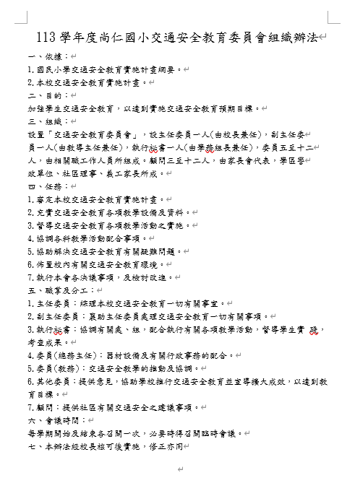
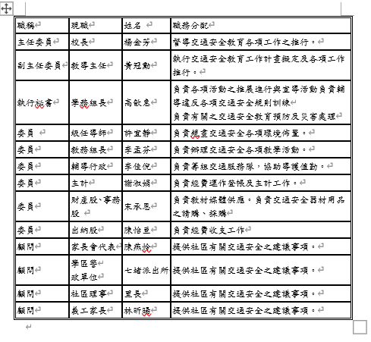
2.交通安全實施計畫

Slide 7
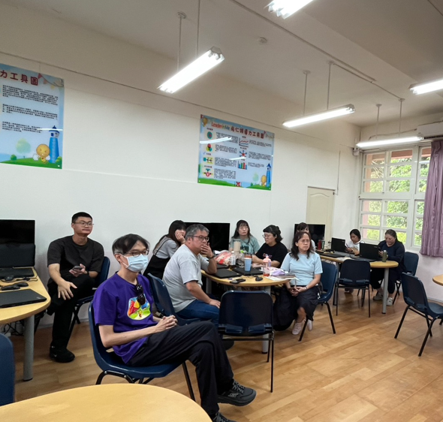
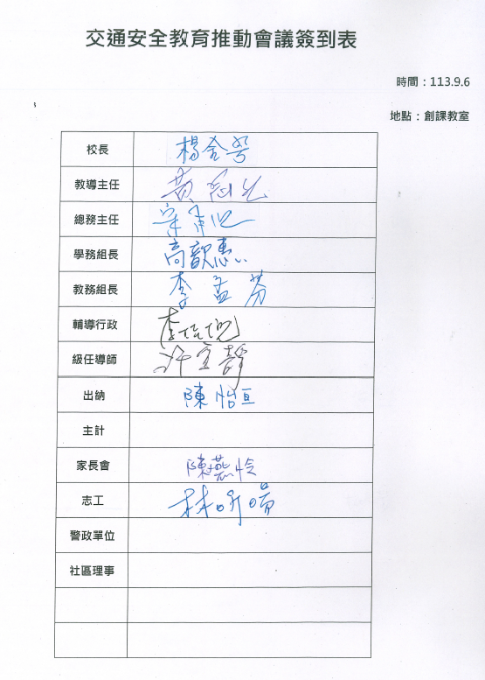
交通安全推動會議簽到表及開會照片

Slide 8
1-2教師交通安全教育知能

Slide 9
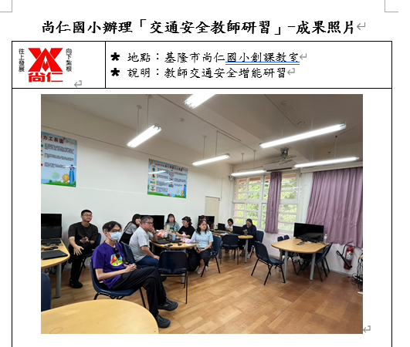
交通安全教師增能研習

Slide 10
1-3家長與社區民眾進行宣導

Slide 11
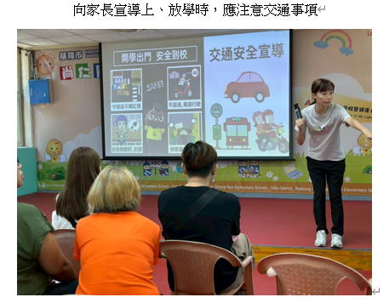
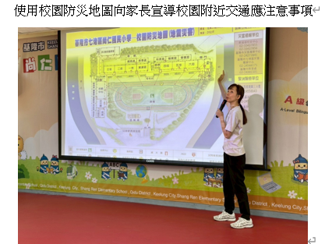
透過學校日座談會向家長進行交通安全宣導

Slide 12
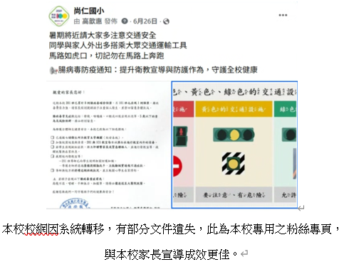
透過校網公告交通安全宣導訊息

Slide 13
二、教學與活動

Slide 14
2-1交通安全課程與設計

Slide 15
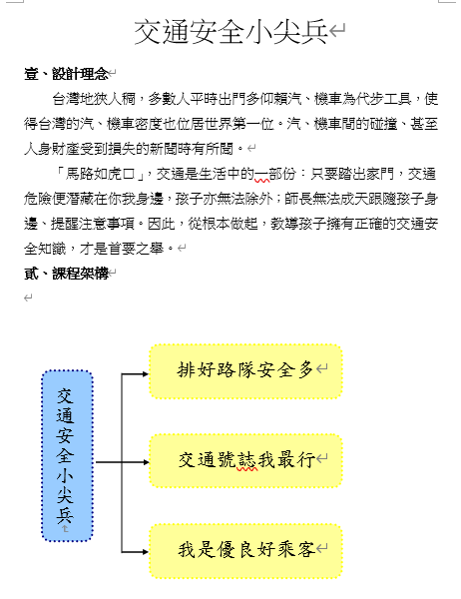
1.2.3.各年級課程架構、主題、時數等……

Slide 16
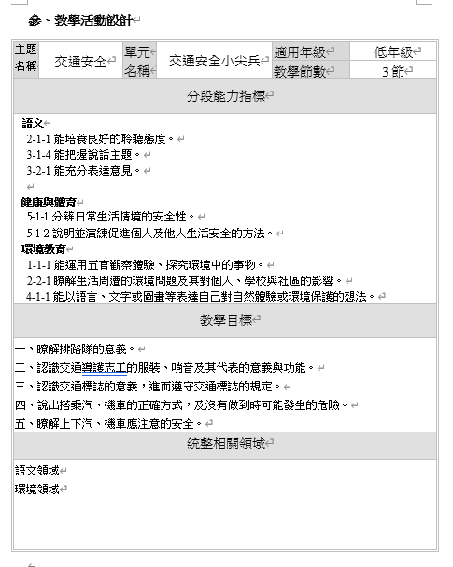
1.2.3.各年級課程架構、主題、時數等……
低年級：交通安全小小兵

Slide 17
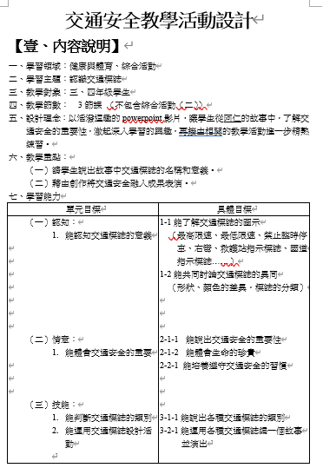
1.2.3.各年級課程架構、主題、時數等……
中年級：交通標誌大調查

Slide 18
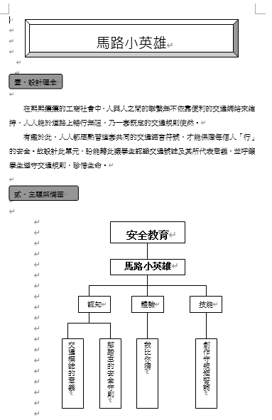
1.2.3.各年級課程架構、主題、時數等……
高年級：馬路小英雄

Slide 19
4.教學成效檢討回饋

Slide 20
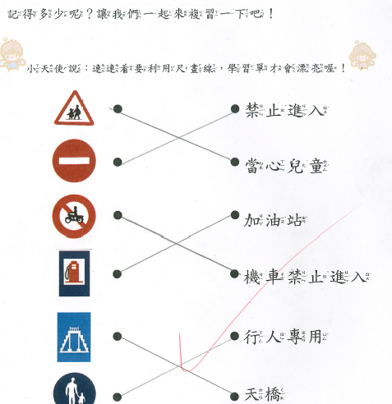
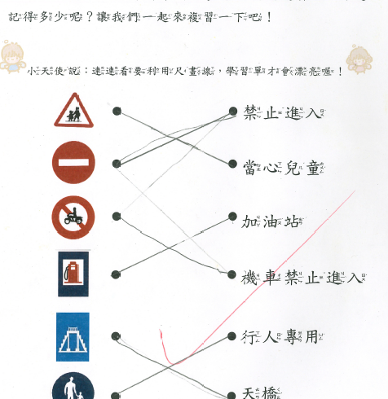
低年級交通安全小小兵 學習單

Slide 21
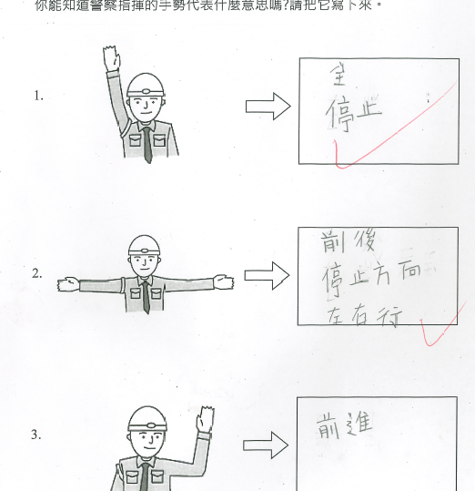
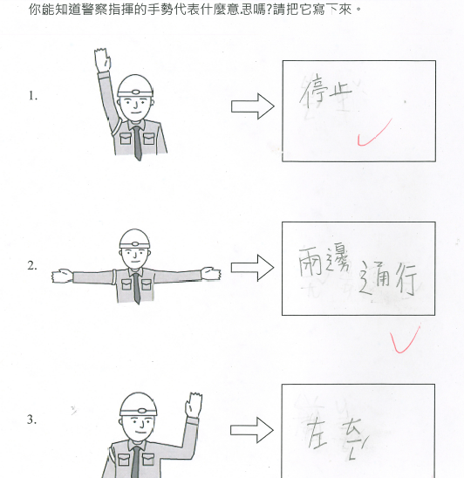
高年級馬路小英雄 學習單

Slide 22
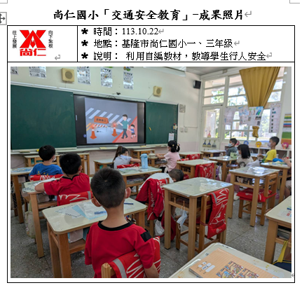
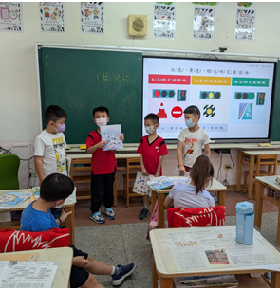
上課成果照片

Slide 23
2-2落實情境教學

Slide 24
1.配合學校地形安排情境

Slide 25
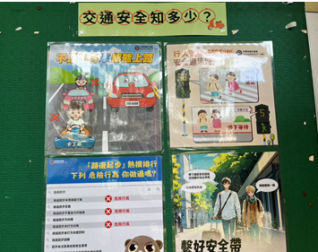
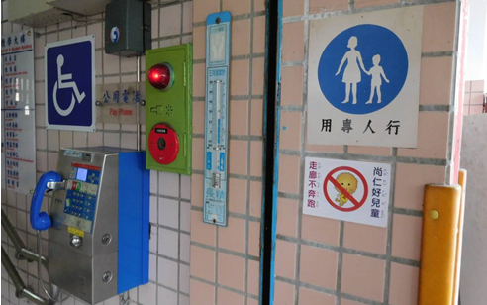
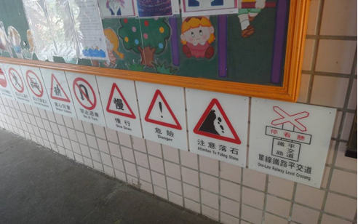
交通安全教育情境佈置

Slide 26
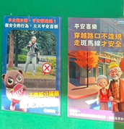
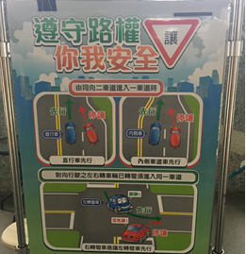
透過海報的張貼讓學生們知道交通安全的標誌及注意自身的安全

Slide 27
2.校外交通環境情境教學

Slide 28
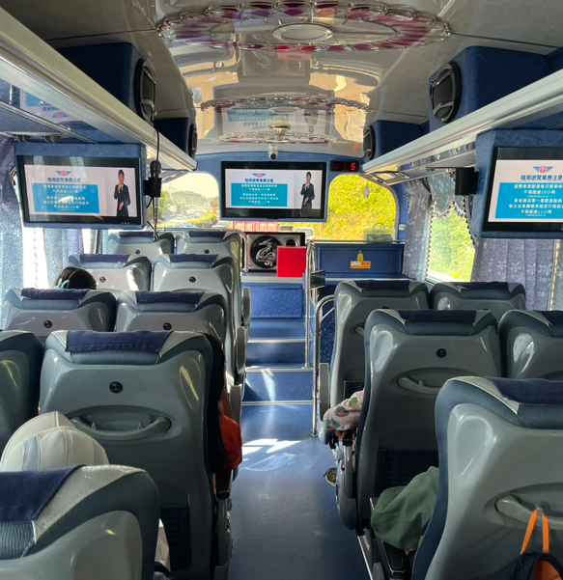
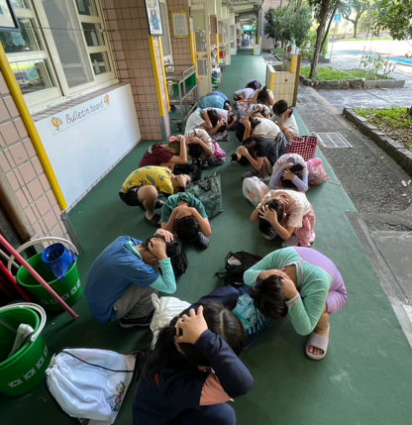
校外教學逃生演練

Slide 29
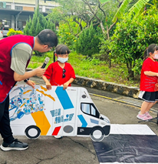
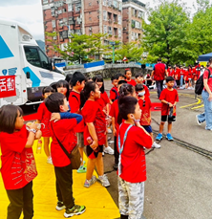
交通安全戶外教育

Slide 30
2-3舉辦全校性交通安全活動

Slide 31
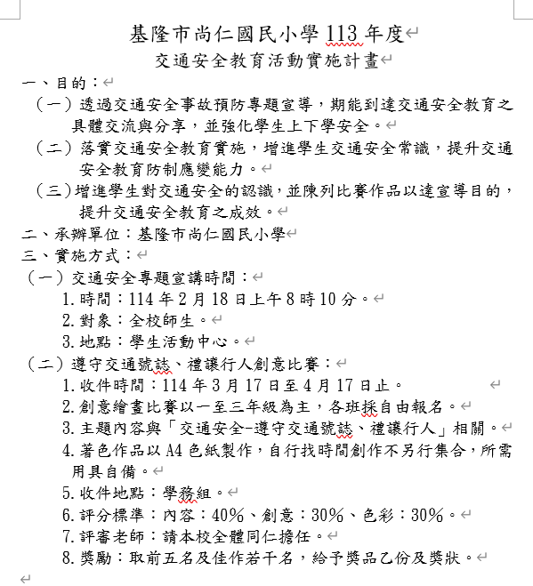
交通安全活動實施計畫

Slide 32
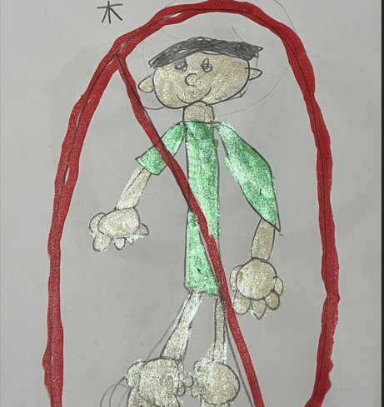
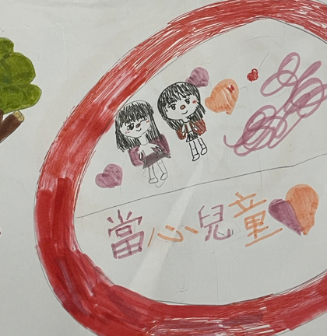
交通安全著色作品

Slide 33
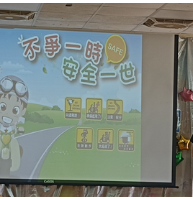
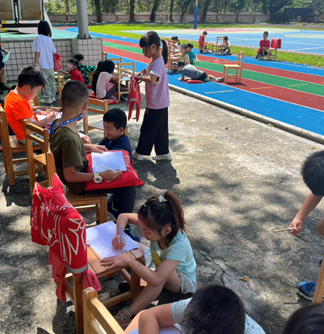
老師以生動的展現方式讓學生了解校園周遭及一般交通安全的概念與應注意事項，另配合各領域老師搭配情境環境來實施繪畫比賽。

Slide 34
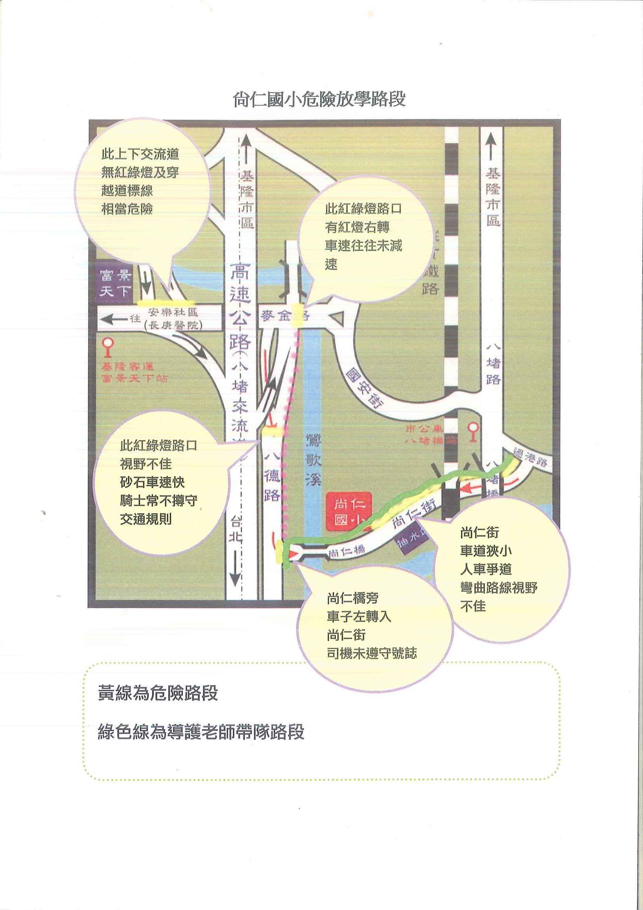
上放學危險路段圖

Slide 35
2-4交通安全校外教學輔導活動

Slide 36
1.辦理校外教學對車輛進行審查

Slide 37
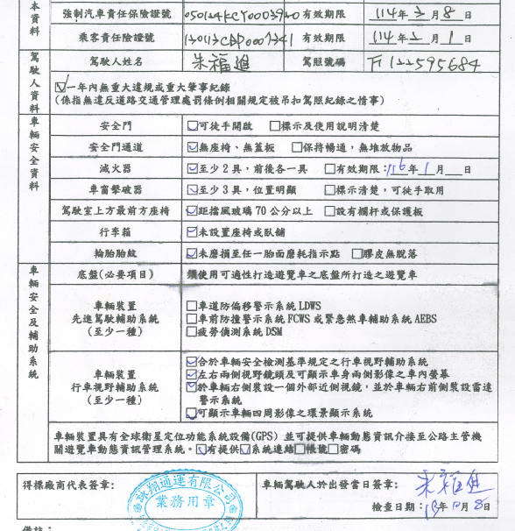
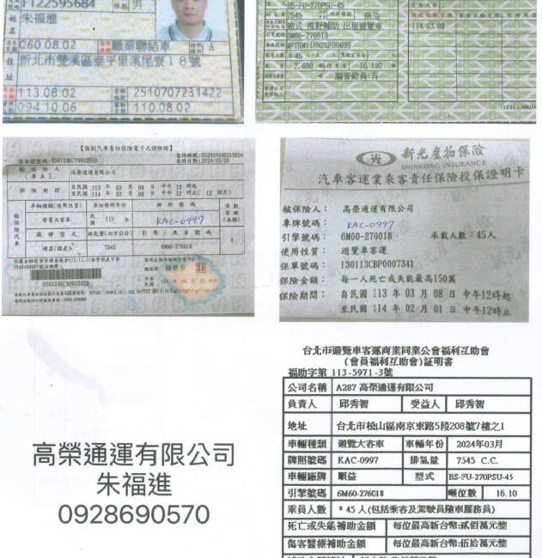
遊覽車檢查資料

Slide 38
2.舉行行前教育，包括逃生演練

Slide 39
校外教學進行逃生演練

Slide 40
三、交通安全與輔導

Slide 41
3-1建置學生通學資料

Slide 42
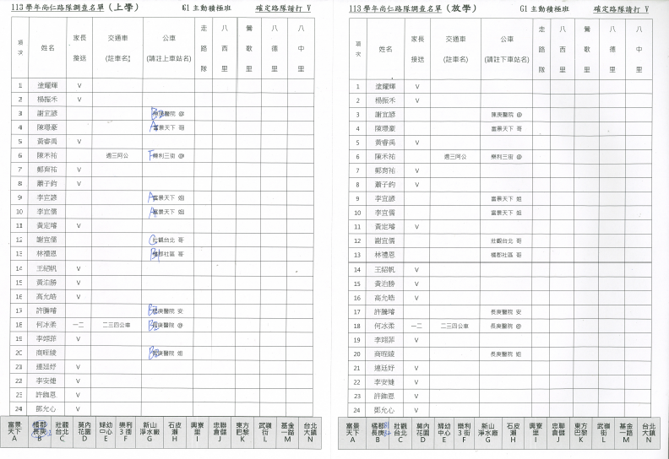
1.詳細完整的學生通學資料

Slide 43
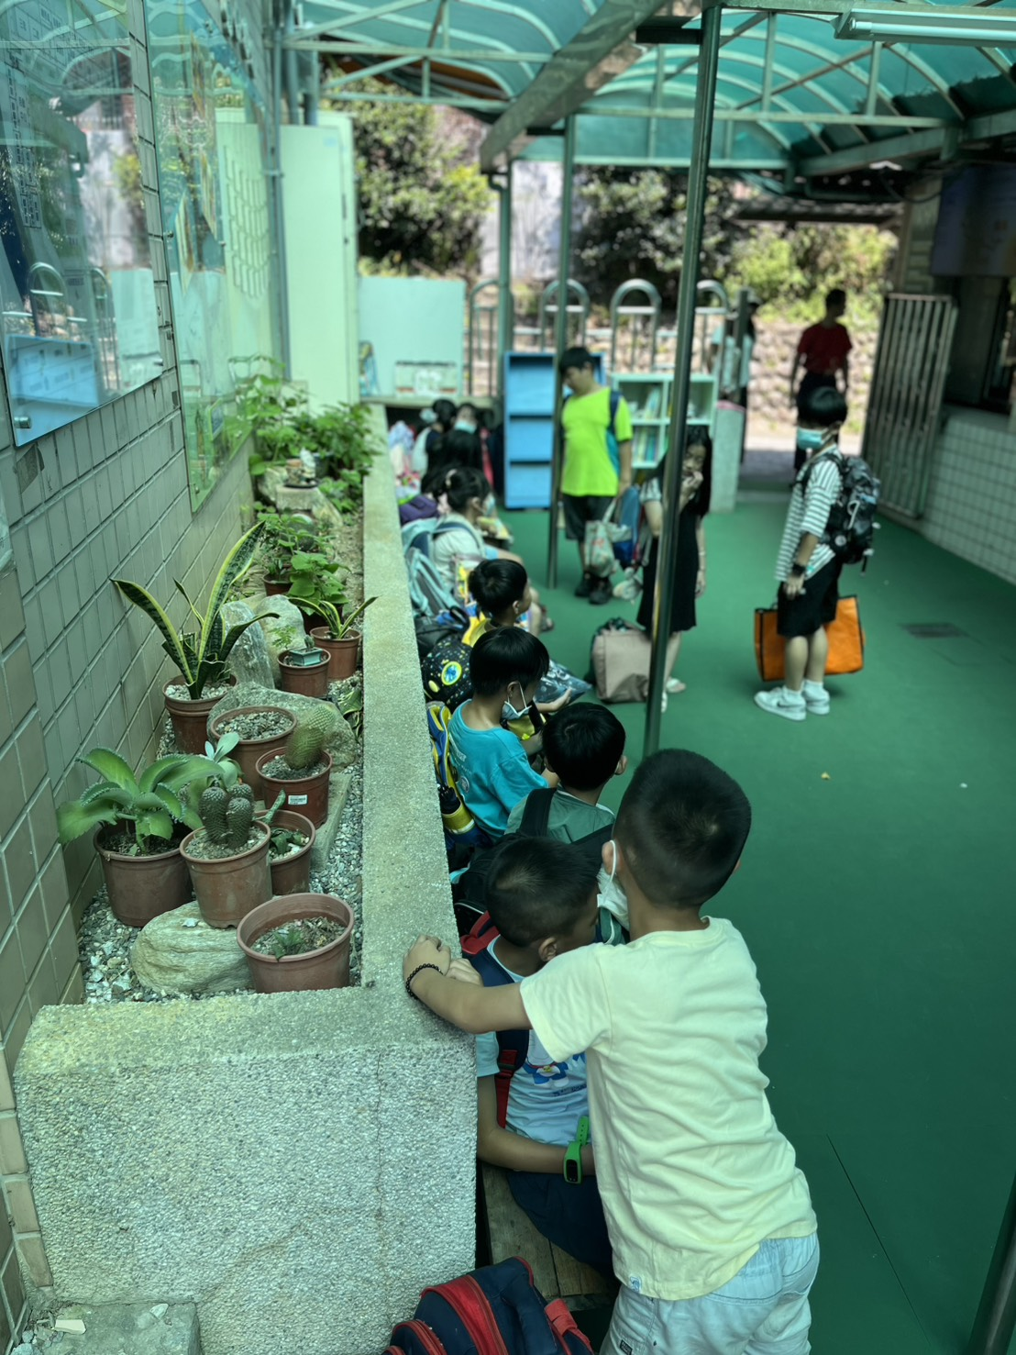
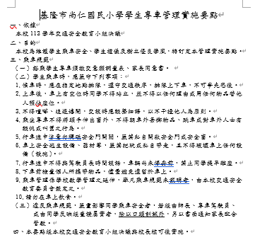
2.學生路隊規劃、管制

Slide 44
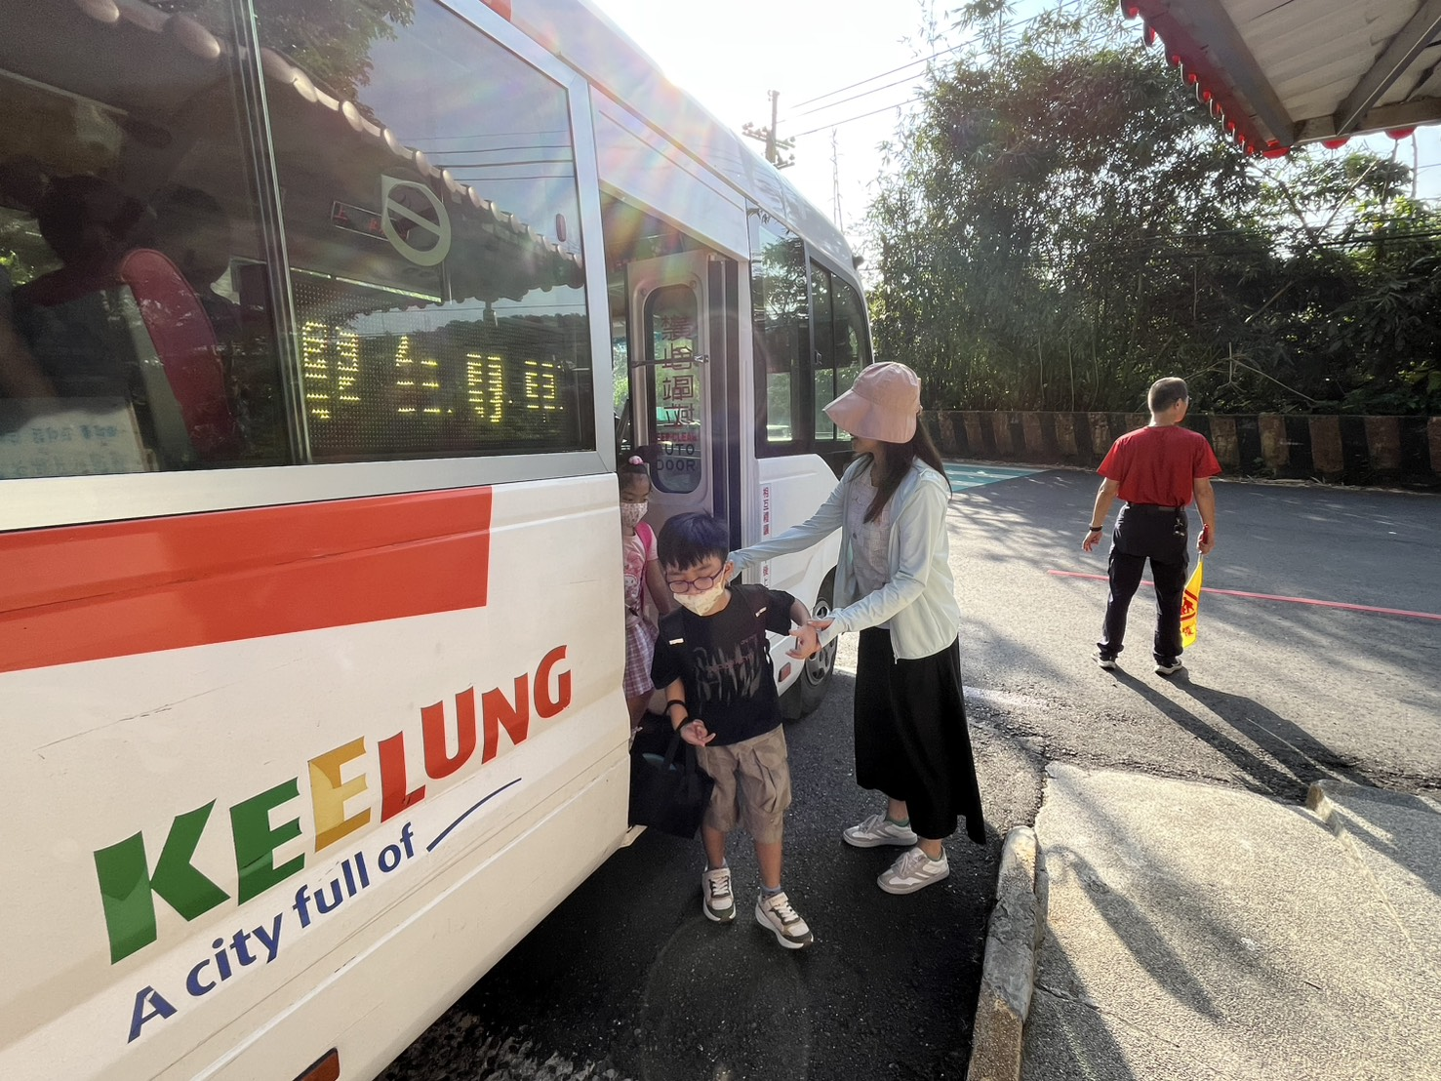
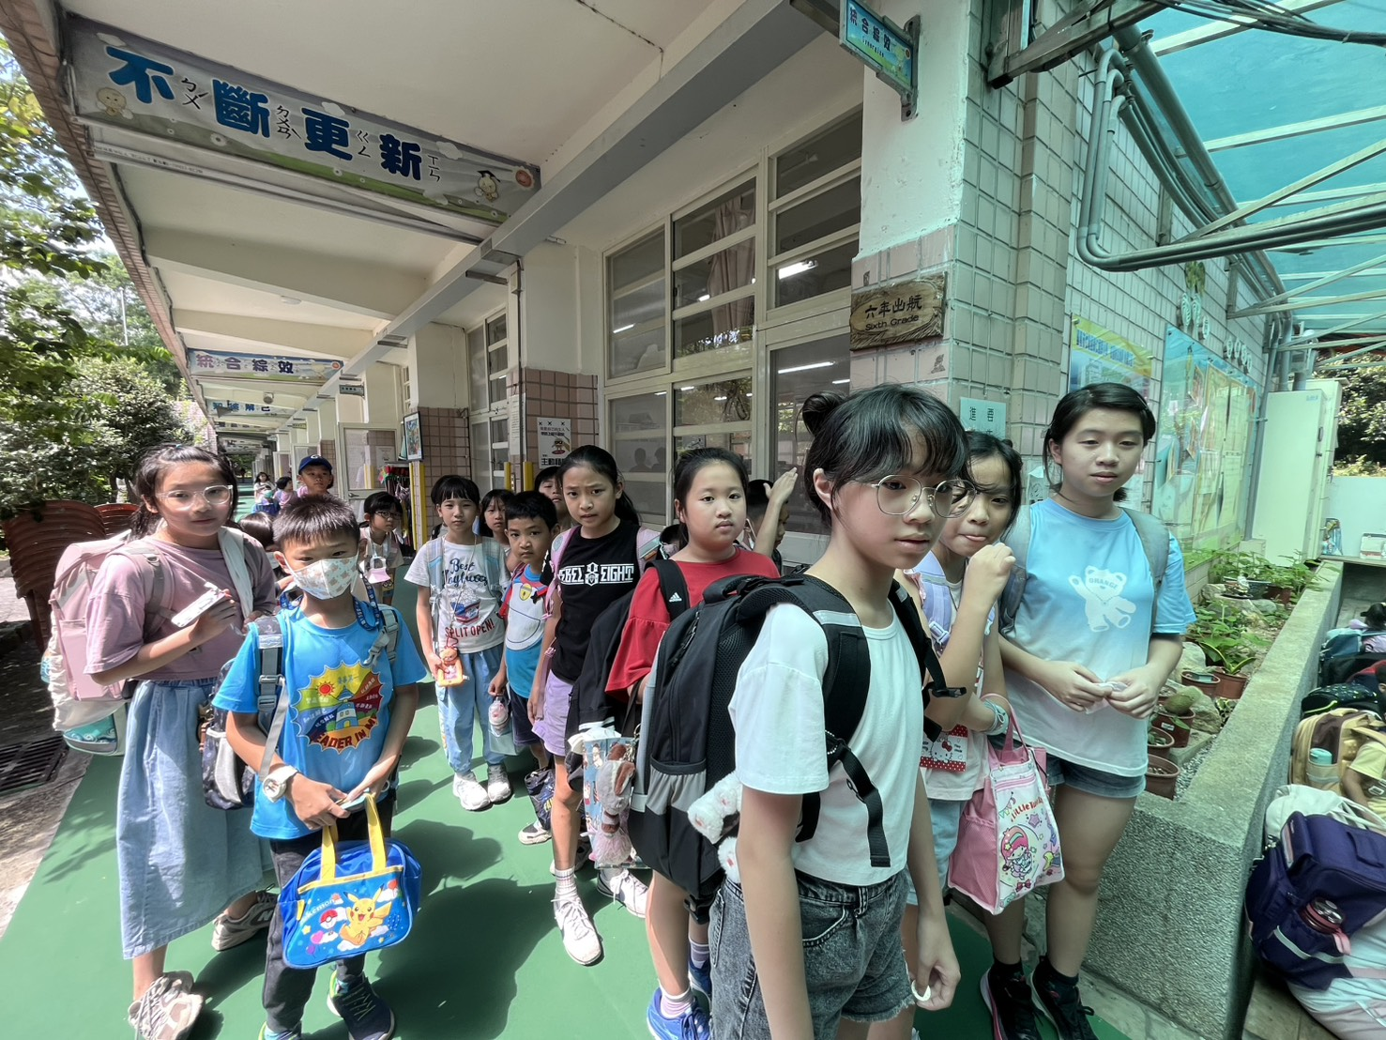

Slide 45
3-2規劃人車動線，實施交通管制

Slide 46
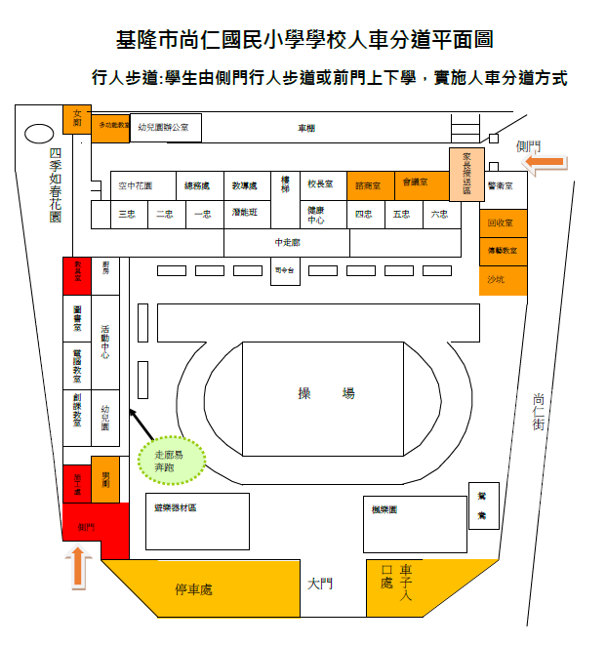
1.通學環境及校內人車規劃

Slide 47
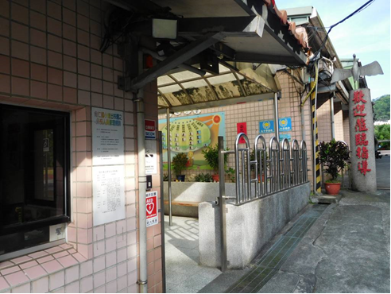
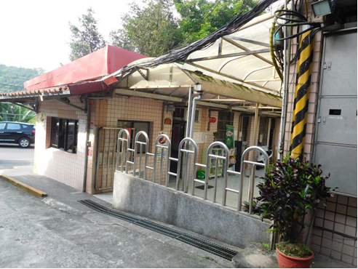

Slide 48
2.校內各種交通工具停放設施

Slide 49
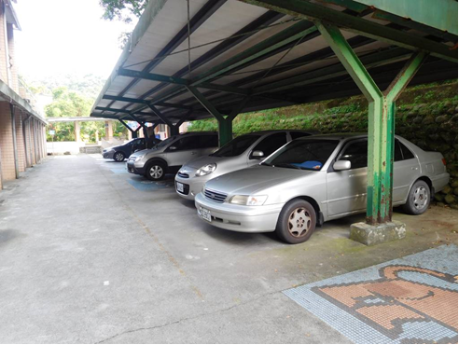
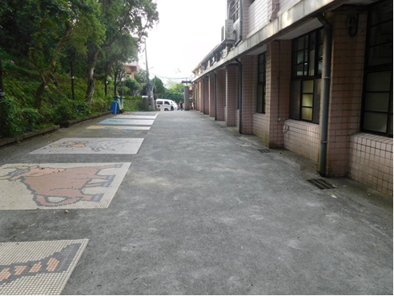

Slide 50
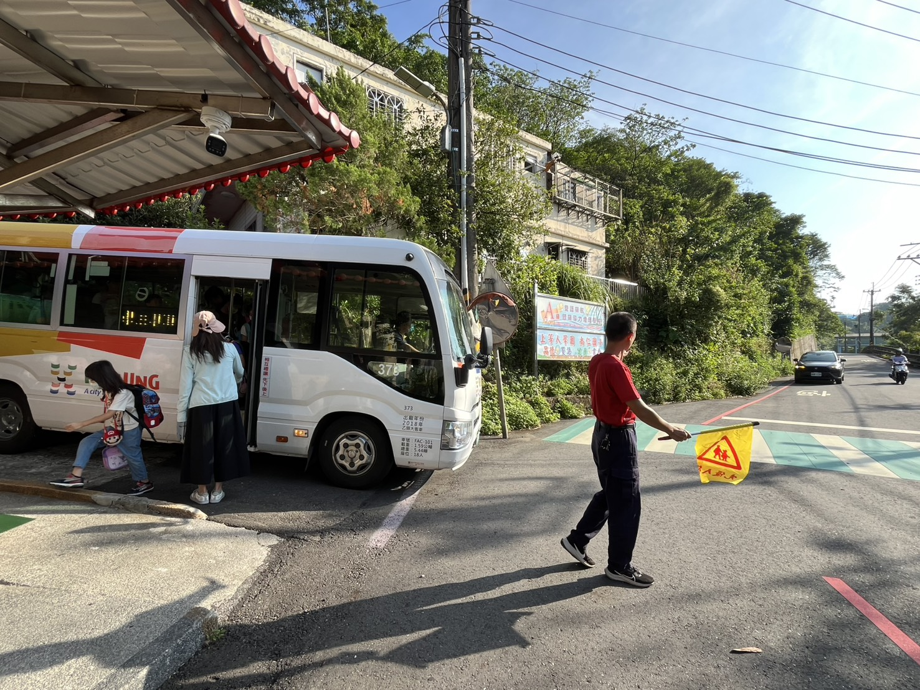
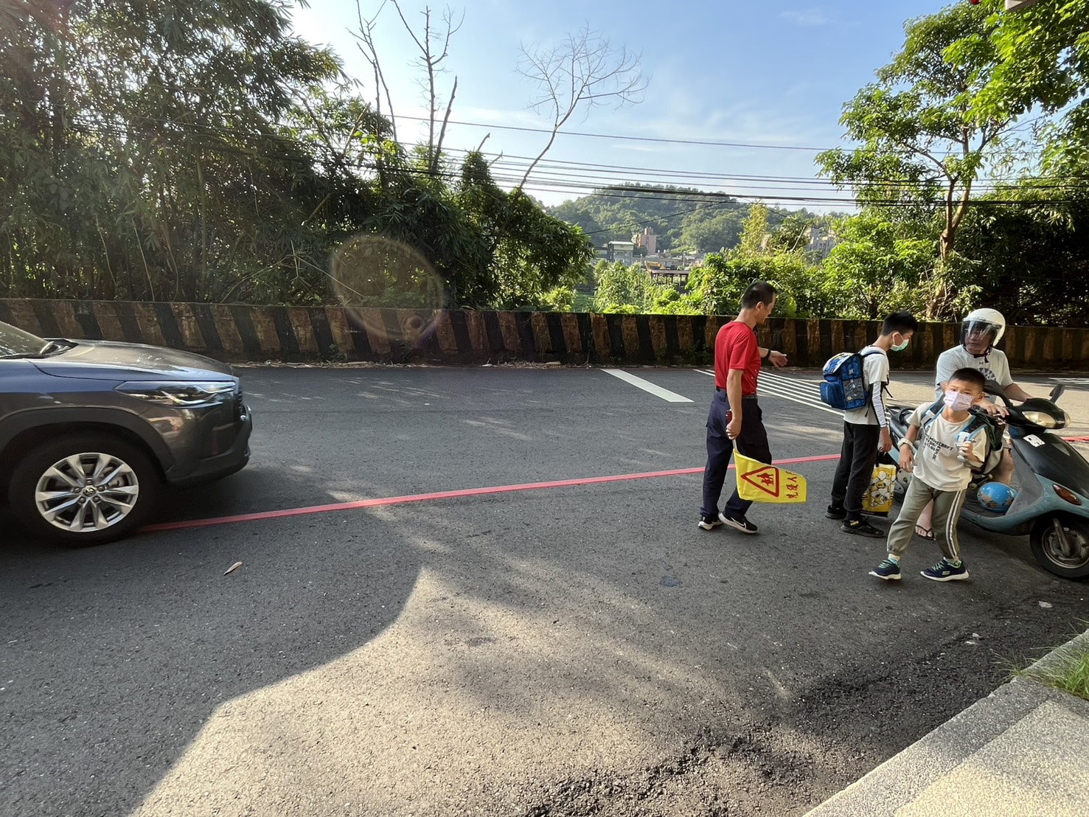
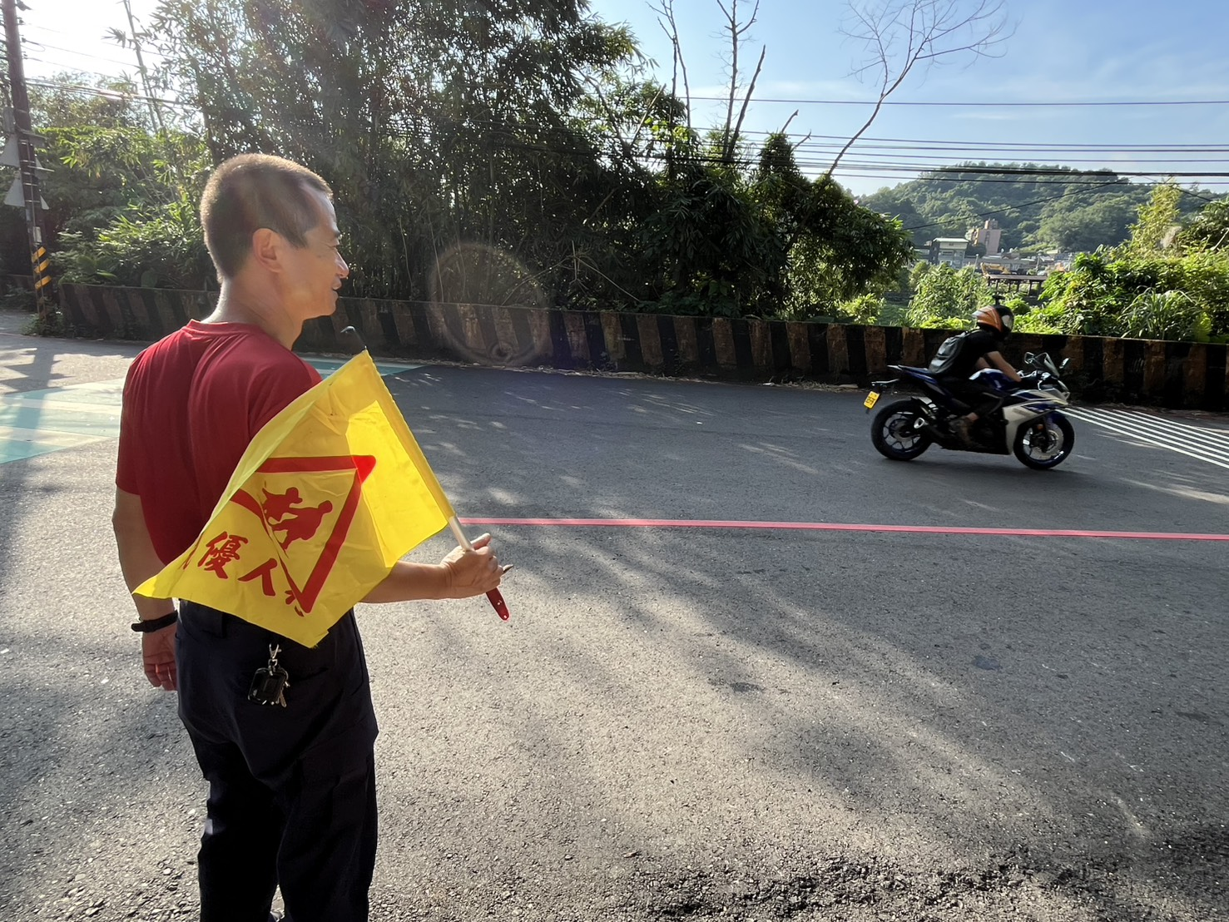
3.校門及校內交通管制狀況

Slide 51
3-3交通服務隊及導護規劃與管理

Slide 52

1.交通服務隊計畫、執行狀況

Slide 53


2.導護實施要點、計畫、執行狀況

Slide 54


Slide 55

導護日誌

Slide 56

3.參與之學生、導護數量，及相關裝備

Slide 57


相關裝備

Slide 58



Slide 59
3-4學生交通事故，統計及輔導

Slide 60

1.學生交通事故、違規資料且有輔導作為

Slide 61


Slide 62

2.利用交通事故做資料分析，運用於教學

Slide 63
3-5規劃家長接送區，鼓勵學生步行

Slide 64

1.家長接送區之規畫與設置

Slide 65


2.通學步道

Slide 66



Slide 67
3-6建立愛心服務站

Slide 68


1.愛心服務站計畫、執行

Slide 69


2.愛心服務站追蹤與檢討

Slide 70
四、創新與重大成效

Slide 71

2.近三年學校有其特殊、創新
特教老師運用其課堂時間教導特教生辨認常見交通號誌，以利增加學生安全。

